Slide 1
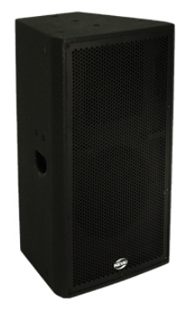
MS-122U
Hidden Mixer Speaker
12" 2WAY Active Network Speaker
12" LF 드라이버 / 1.7" VOICE COIL HF 드라이버
4MIC 라인 입력 / 블루투스 플레이어
2.4GHz 무선마이크
LF, HF 개별 디지털 앰프 / DSP 오디오 컨트롤 및 제어 창
Dante : ULTIMO 4CH Dante Ethernet
정격 입력: 400W
주파수 응답 : 58㎐ ~ 19㎑
최대 출력 : 1600W
최대 음압 : 132㏈
지향성 : 90° x 60°
캐비넷 재질 : Russian birch wooden cabinet
외형 규격(W x H x D) : 410 x 710 x 380mm
무게 : 27㎏

